Slide 1
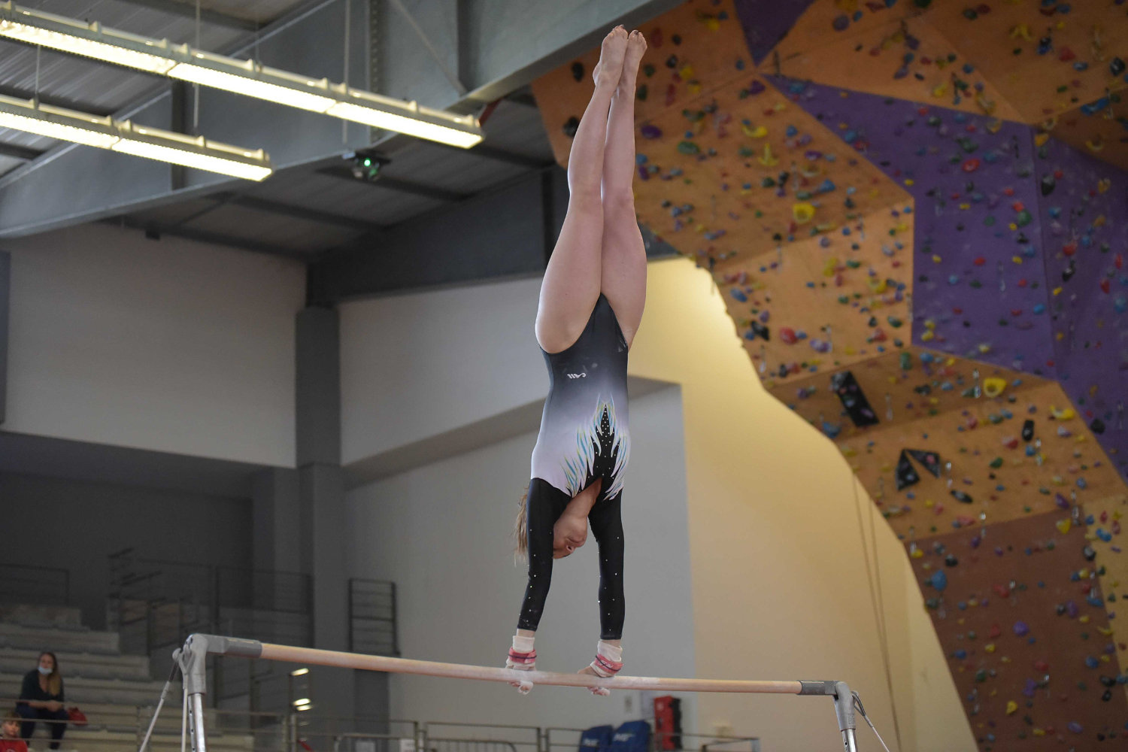
Code FIG 2025-2028
Sous titre Sous titre Sous titre
Sous titre Sous titre Sous titre
Sous titre Sous titre
CNGF Octobre 2024

Slide 2
Généralités
Le jugement de l’exercice commence avec l’appel sur le tremplin ou le tapis.
Tout support supplémentaire placé sous le tremplin (ex. planchette) n’est pas autorisé.
Hauteur des Barres : BI :1,75 m et BS : 2,55 m
Possibilité de monter les 2 portes mains de 5 cm si les pieds touchent le tapis.

Slide 3
Généralités Aménagement FSCF
La gymnaste passe/court sous l’agrès pour exécuter l’entrée : - 0,30 pt sur la note finale par le jury D Pas d’application FSCF
Si la gymnaste lors de son premier essai, touche le tremplin, les barres :
Déduction de 1,00 pt.
Elle doit commencer son exercice.
L’entrée ne recevra pas de valeur.
Le Jury D appliquera la déduction sur la Note Finale.
Un 2ème essai est autorisé pour l’entrée (Sans pénalité) si la gymnaste n’a PAS touché le tremplin, les barres.
Un 3ème essai n’est pas autorisé.

Slide 4
Généralités Temps de chute
Lors d’une chute de l’agrès, la gymnaste dispose d’une interruption de 30 secondes avant de remonter sur les barres pour poursuivre son exercice.
Si la gymnaste dépasse le temps alloué avant de recommencer, une déduction neutre de 0,30 Pt sera appliquée.
Le chronométrage commence lorsque la gymnaste, après la chute, s’est relevée sur ses pieds.
L’exercice commence officiellement lorsque les pieds quittent le sol.
Si la gymnaste n’a pas recommencé son exercice dans les 60s, l’exercice est considéré comme terminé.

Slide 5
Généralités
A la réception, frôler/toucher le tapis avec les mains mais sans tomber : 0,30 pt.
(Rappel : appui sur le tapis avec 1 ou 2 mains : 1 pt)
Un bonus de 0,20 pt sera accordé pour les sorties de valeur C (Aménagement FSCF) et + si exécutées sans chute.

Slide 6
Contenu de l’exercice Aménagement FSCF
Après notification du jury D, le jury E additionnera la déduction pour exercice trop court aux autres déductions (exécution/artistique) :
Avec l’aménagement du code, la gymnaste conservera sa note D.
 | Junior-Senior | Benjamine-Minime-Cadette
7 éléments ou + reconnus | Pas de déduction | Pas de déduction
5-6 éléments reconnus | - 4,00 Pts | - 2,00 Pts
3-4 éléments reconnus | - 6,00 Pts | - 4,00 Pts
1-2 éléments reconnus | - 8,00 Pts | - 6,00 Pts
Pas d’éléments | - 10,00 pts | - 10,00 Pts

Slide 7
Contenu de l’exercice
Seuls 3 éléments différents issus de la même « racine d’élément », seront comptés dans l’ordre chronologique pour la VD, EC et VL (sauf bascules, grands tours Av/Ar et prises d’élan à l’ATR).
La racine d’élément est déterminée par le début de l’élément et la direction de la rotation (Av ou Ar).
Art 11.2 :
Les entrées et les sorties sont comptabilisées dans le nombre des racines.
Les éléments sans VD ne sont pas comptabilisés dans le nombre des racines.

Slide 8








Contenu de l’exercice
Exemple 1 :
Exemple 2 :
Chute après le dernier élément : pas de VL ni de BS
A | B | C | Pas de VD
B | C | D | B

Slide 9


Valeurs de liaisons Aménagement FSCF
Liaisons avec la sortie
Chute après le dernier élément : pas de VL ni de BS
B (grand tour) + sortie B | VL 0,10 pt | +
C + sortie B | VL 0,10 pt | +
B (grand tour) + sortie C | VL 0,10 pt + BS | +
C + sortie C | VL 0,20 pt + BS | +

Slide 10
Règlement pour la Note D Aménagement FSCF
Valorisation | + 0,30 Pt | + 0,60 Pt | + 0,90 Pt | + 1,20 Pt
 | Note D comprise entre | Note D comprise entre | Note D comprise entre | Note D comprise entre
Barres | 1,50 à 2,10 | 2,20 à 2,80 | 2,90 à 3,10 | 3,20 et +

Slide 11
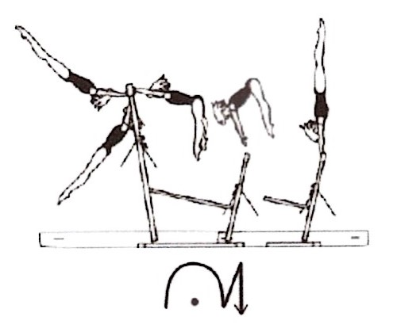
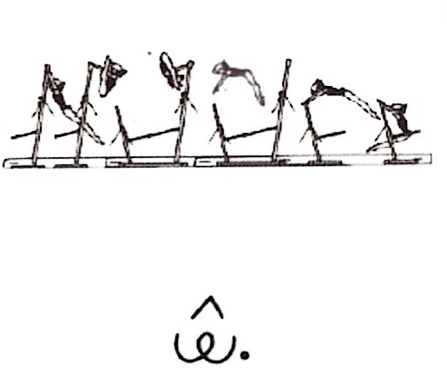
Exigences de composition (EC)
1) Elément avec envol de BS à BI
C : Retrait ATR
C : Suspension BS face à BI, élan en AV et renversement AR (jambes écartées) à l’appui BI

Slide 12
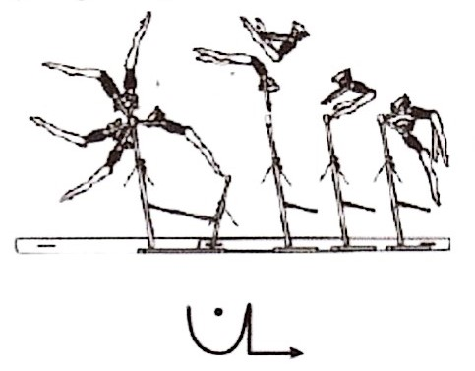
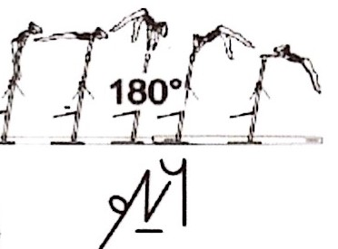
Exigences de composition (EC)
2) Elément avec envol à la même Barre
B : Franchissement carpé ou écart avec envol en AV et ½ tour par-dessus BS à la suspension BS
D : Tkatchev

Slide 13
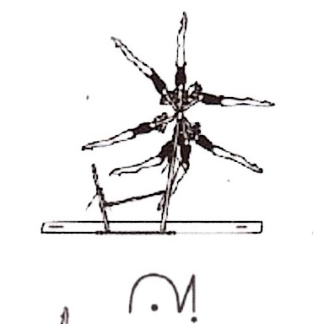
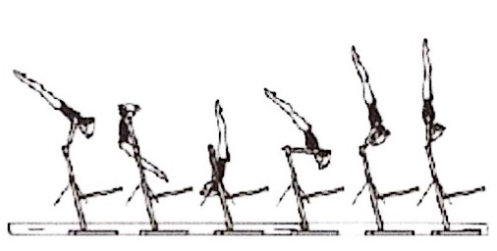
Exigences de composition (EC)
3) Prises différentes (sauf prise d’élan, entrées et sorties)
B : Lune (Prises palmaires)
C : Tour d’appui libre à l’ATR (Prises dorsales)

Slide 14
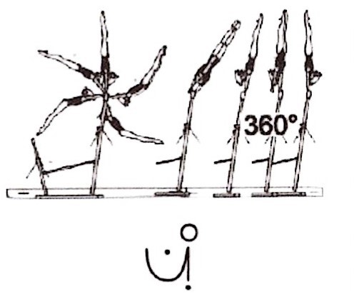
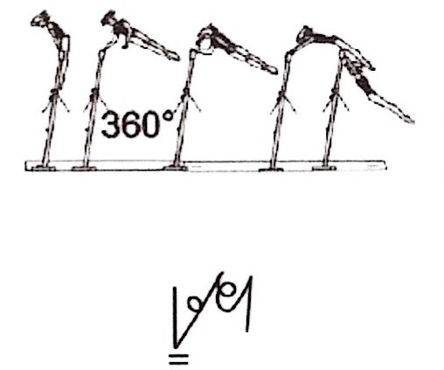
Exigences de composition (EC)
4) Elément sans envol avec 1 tour de 360° (sauf entrée)
C : Soleil 1 tour (360°) à l’ATR
C : De l’appui facial BS, élan en AR lâcher les prises et 1 tour (360°) à la suspension BS (Caslavska)

Slide 15
Déductions spécifiques
Fautes : S’il n’y a pas de chute la déduction maximum pour l’exécution ne peut pas dépasser 0,80 pt par élément | 0,10 | 0,30 | 0,50 ou +
Alignement du corps dans les ATR et élans à l’ATR | X | X
Ajustement des prises | X
Frôler le tapis |  | X
Heurter l’agrès avec les pieds |  |  | 0,50
Heurter le tapis avec les pieds |  |  | 1,00
Mouvement non caractéristique(élément avec impulsion 2 pieds ou cuisses) |  |  | 0,50
Mauvais rythme des éléments | X

Slide 16
Déductions spécifiques
Aménagement FSCF
Fautes : S’il n’y a pas de chute la déduction maximum pour l’exécution ne peut pas dépasser 0,80 pt par élément | 0,10 | 0,30 | 0,50 ou +
Hauteur insuffisante des éléments avec envol | X | X
Sous rotation pour les éléments avec envol | X
Extension insuffisante dans les bascules | X
Elan intermédiaire |  |  | 0,50
Elan à vide |  |  | 0,50
Angles à la fin des éléments | X | X | X
Amplitude des : - Elans en Av & Ar sous l’horizontale - Prises d ’élans | X X | X
Fermeture excessive de l’angle du bassin dans le fouetté (sortie) | X | X

Slide 17
Déductions spécifiques
Concernant les 0.80 pt de déductions maximum par élément en barres
- Cela comprend : * le tableau des déductions pour fautes section 8 (fautes générales) * certaines déductions spécifiques à l'agrès (section 11-6) qui surviennent pendant l'exécution de l'élément dont angles à la fin des éléments et fautes techniques sur l'élément.
- Cela ne comprend pas : * les déductions spécifiques à l'agrès qui s'appliquent après l'exécution de l'élément * les pénalités d'angle pour les prises d'élan à l'ATR avant l'élément * frôler le tapis / heurter l'agrès avec les pieds / heurter le tapis avec les pieds * élan intermédiaire / élan à vide

Slide 18
Déductions pour la composition
Fautes : | 0,10 | 0,30 | 0,50 ou +
Sauter de BI à BS |  |  | X
Suspension BS poser les pieds sur BI, saisir BI |  |  | X
Plus de 2 éléments identiques liés directement avant la sortie | X

Slide 19
Déductions spécifiques
Elan à vide : élan avant ou arrière sans exécuter d’élément contenu dans le tableau des difficultés, suivi d’un élan dans l’autre direction.
Elan intermédiaire : reprise d’élan de l’appui facial et/ou grand élan qui n’est pas nécessaire à l’exécution de l’élément suivant. Une seule fois la pénalité par élément.

Slide 20
Valeur de liaison
0.10 | 0.20
D + D (ou plus) | D (envol à la même barre ou de BI à BS) + C ou plus (sur BS et doit être exécutée dans cet ordre).
 | E + E (Dont un avec envol) F + D (Tous les deux avec envol)
Remarque : les éléments C/D doivent avoir un envol ou au minimum un ½ tour (180°)

Slide 21
Sortie Aménagement FSCF
a) Pas de tentative de sortie du tout
Pas de VD- 7 éléments seulement sont comptés (Jury D)
0,50 pas de sortie (Jury E)
1,00 Pt de chute (Jury E). Si la gymnaste remonte sur la barre pour exécuter la sortie, on applique la déduction pour chute (pas de pénalité « pas de sortie »).
b) Si la sortie est commencée ex : avec début de salto (sans réception sur les pieds)
Pas de VD- 7 éléments seulement sont comptés (Jury D)
Chute 1,00 Pt (Jury E)

Slide 22
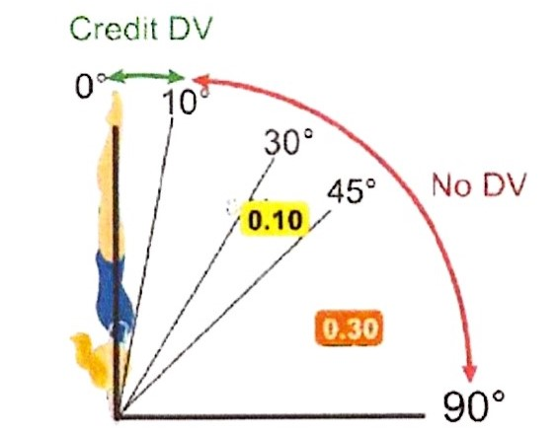
Technique: reconnaissance des éléments
Prises d’élans à l’Appui Tendu Renversé
L’ATR est considéré comme réalisé quand toutes les parties du corps sont à la verticale.
Jury D élément terminé :
dans les 10° par rapport à la verticale :
- VD attribuée
˃ 10°
- pas de VD
Jury E :
- ˃ 10° - 30° pas de déduction
- ˃ 30° - 45° – 0.10 pt
- ˃ 45° – 0,30 pt
VD Accordée
PAS DE VD
0.10
0.30

Slide 23
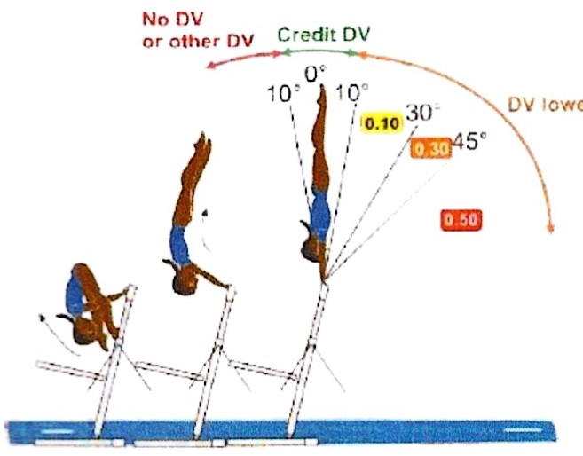
Technique: reconnaissance des éléments Aménagement FSCF
Éléments circulaires à l’ATR sans tours
Jury D : Si l’ATR se termine dans les 10° de chaque côté de la verticale la VD sera attribuée.
Si élément terminé
> 10° avant la verticale – Pas de VD
> 10° après la verticale – VD inférieure
Pas de dévaluation pour le soleil et la lune
Jury E :
- De 0° - 30° – Pas de pénalité
- ˃ 30° - 90° – 0.10 pt
- ˃ 90° – 0.50 pt
Pas de VD ou VD Inférieure
VD Accordée
1 VD Inférieure
0.10
90°
0.50

Slide 24
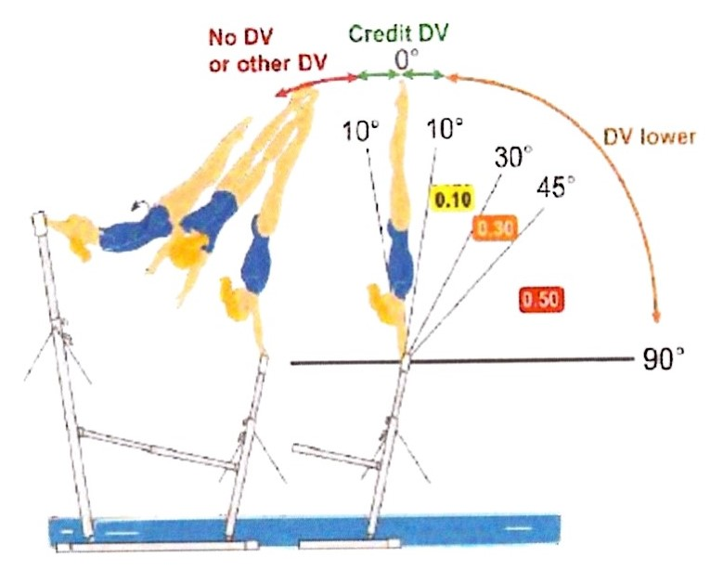
Technique: reconnaissance des éléments Aménagement FSCF
Éléments avec envol de BS à l’ATR BI
Jury D : Si l’ATR se termine dans les 10° de chaque côté de la verticale la VD sera attribuée.
Si élément terminé
> 10° avant la verticale – Pas de VD
> 10° après la verticale – VD inférieure
Jury E :
- De 0° - 30° – Pas de pénalité
- ˃ 30° - 90° – 0.10 pt
- ˃ 90° – 0.50 pt
Pas de VD ou VD Inférieure
VD Accordée
1 VD Inférieure
0.10
0.50

Slide 25
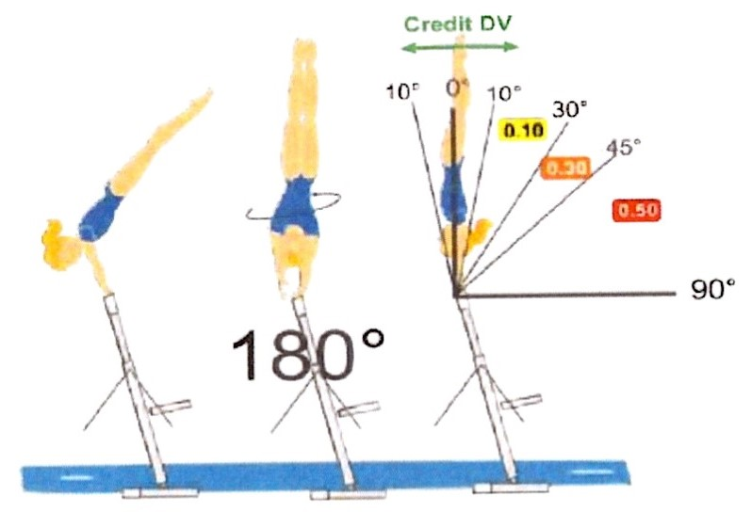
Technique: reconnaissance des éléments Aménagement FSCF
Prises d’élan avec rotation à l’ATR
- Jury D :
Si élément terminé
Dans les 10° de la verticale(de chaque côté) : VD attribuée
- Jury E :
- > 10° - 30° – Pas de pénalité
- ˃ 30° - 90° – 0,10 pt
- ˃ 90° – 0.50 pt
VD Accordée
1 VD Inférieure
0.10
0.50

Slide 26
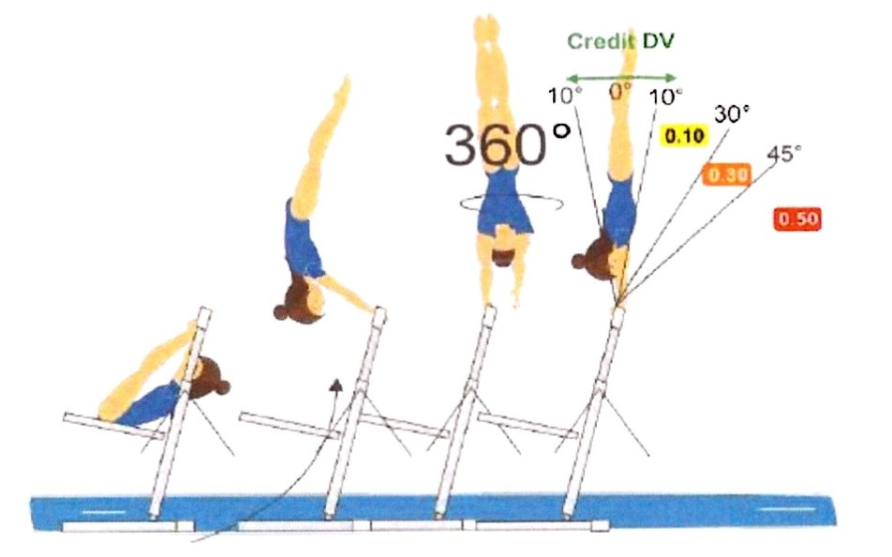
Technique: reconnaissance des éléments Aménagement FSCF
Éléments circulaires avec rotation à l’ATR
- Jury D :
Si élément terminé
Dans les 10° de la verticale(de chaque côté) : VD attribuée
- Jury E :
- > 10° - 30° – Pas de pénalité
- ˃ 30° - 90° – 0,10 pt
- ˃ 90° – 0.50 pt
VD Accordée
1 VD Inférieure
0.10
90°
0.50

Slide 27
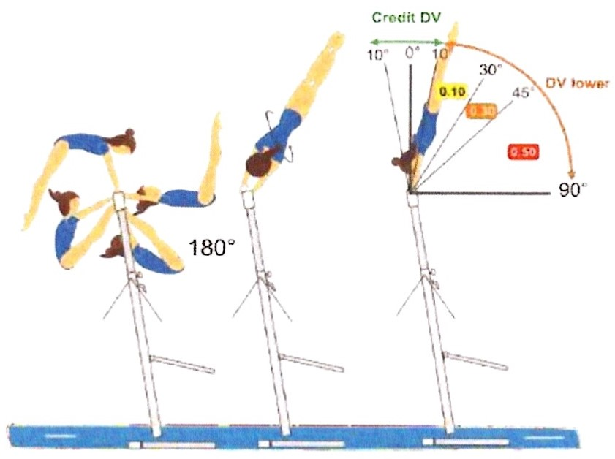
Technique: reconnaissance des éléments Aménagement FSCF
Élans – éléments avec tours qui :
- n’atteignent pas l’ATR
- ne passent pas par la verticale
- continuent le mouvement après la rotation dans la direction opposée
Jury D :
- < 10° de la verticale VD attribuée
- ˃ 10° 1 VD inférieure à l’élément à l’ATR est attribuée
Jury E :
- De 0° - 30° – Pas de pénalité
- ˃ 30° - 90° – 0.10 pt
- ˃ 90° – 0.50 pt
VD Accordée
1 VD Inférieure
0.10
0.50

